Slide 1
МДОУ №10 детский сад «Солнышко» НСП «Чудо-остров» Методический семинар «Развитие творческих способностей дошкольников через нетрадиционные техники изобразительного творчества» Подготовила воспитатель : Барышенская Ольга Вячеславовна

Slide 2
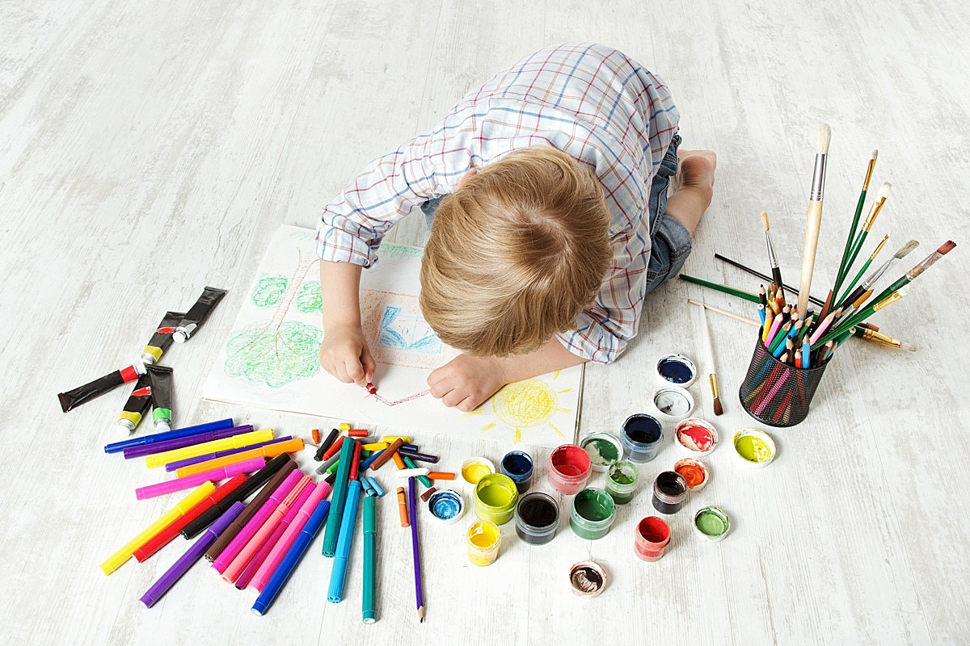
Формирование творческой личности - одна из самых важных задач педагогической теории и практики на современном этапе развития.
Дошкольник в своём эстетическом развитии проходит путь от простого наглядно чувственного впечатления до создания оригинального образа адекватными изобразительно - выразительными средствами

Slide 4
Нетрадиционные техники – это большой толчок к развитию воображения, творчества, проявлению самостоятельности, инициативы, выражения индивидуальности ребенка. Психологи и педагоги пришла выводу, что раннее развитие способности к творчеству, уже в дошкольном детстве – залог будущих успехов.

Slide 5
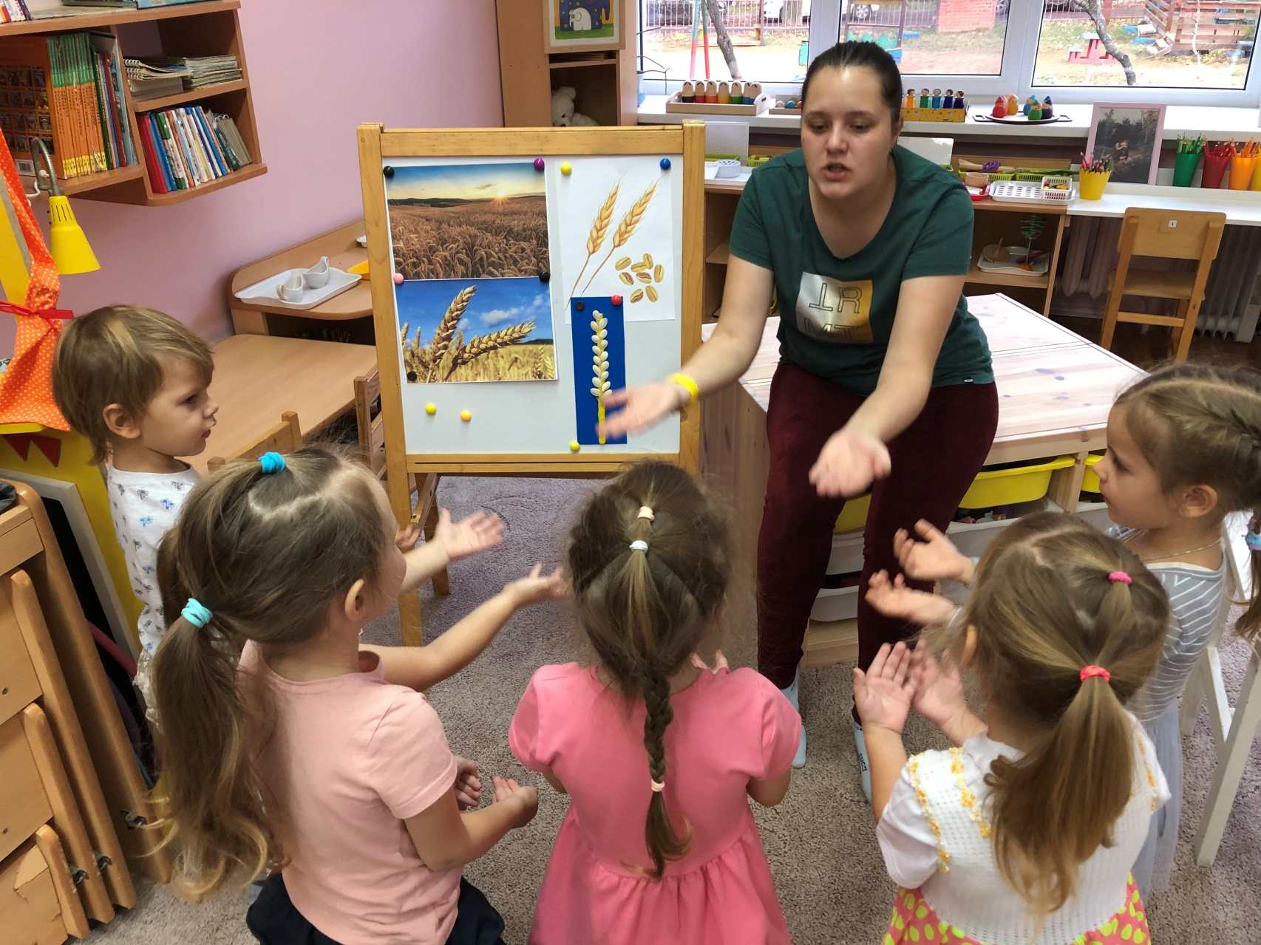
Поастилинография с использованием тыквенных семян

Slide 6
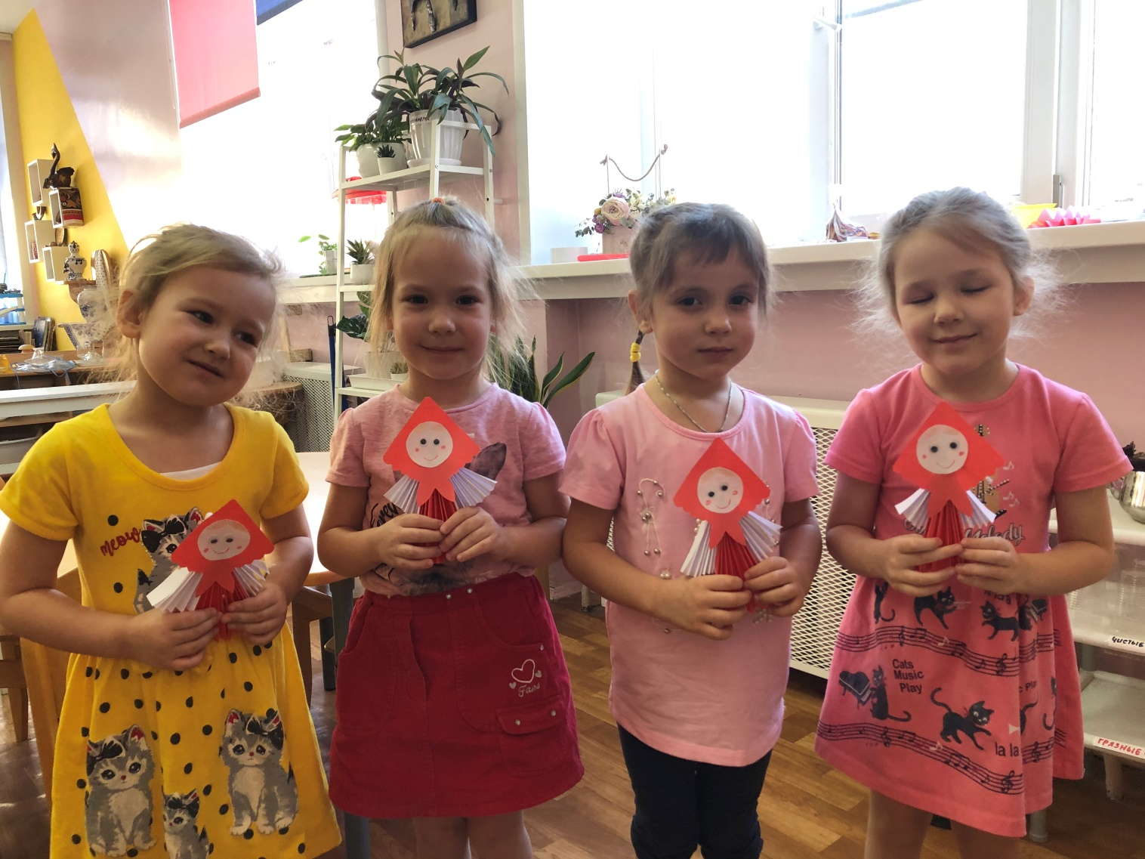
Согласно ФГОС ДО одной из приоритетных задач дошкольного образования является создание благоприятных условий развития детей, развитие способностей и творческого потенциала каждого ребенка как субъекта отношений с самим собой, другими детьми, взрослыми

Slide 7
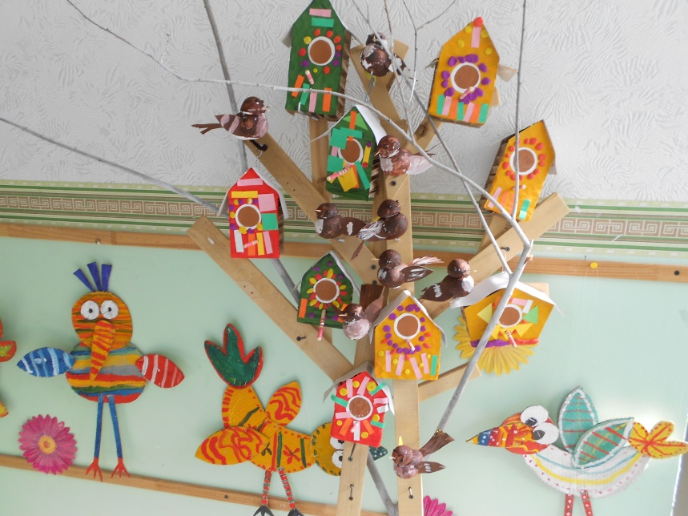
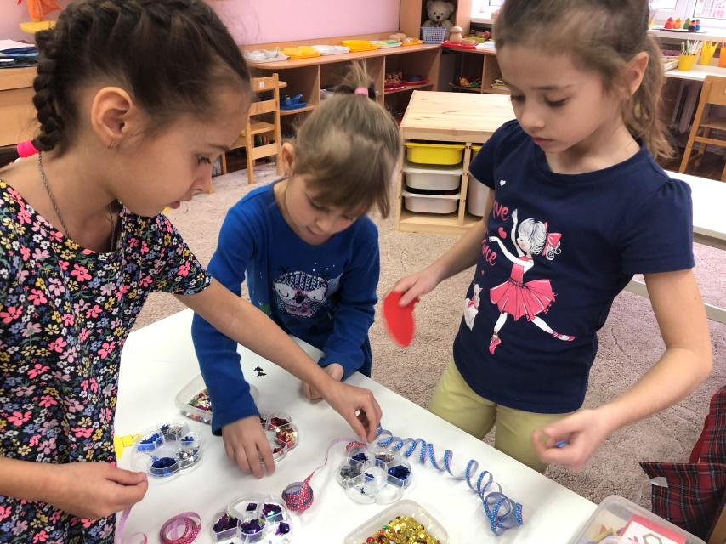
Дети знакомятся с разнообразием нетрадиционных способов рисования, их особенностями, многообразием материалов, используемых в рисовании, учатся на основе полученных знаний создавать свои шедевры

Slide 8
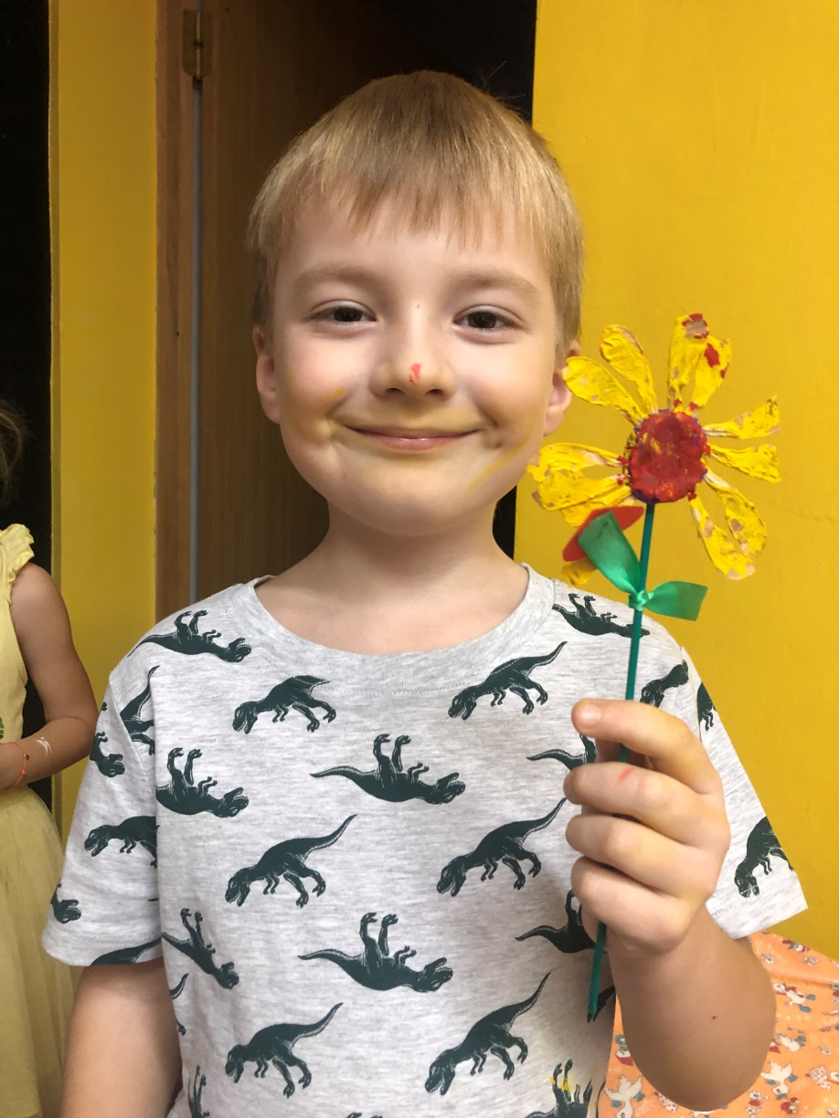
Целью моей работы является- развитие творческих способностей у детей дошкольного возраста через использование нетрадиционных техник и изобразительной деятельности.

Slide 9
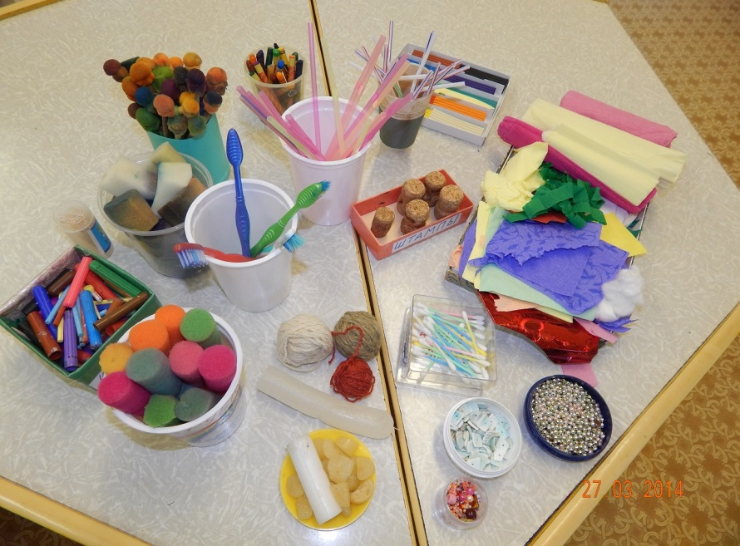
При организации предметно – пространственной среды я учитывала, чтобы содержание носило развивающий характер, и было направлено на развитие творчества каждого ребёнка в соответствии с его индивидуальными возможностями, и возрастным особенностями (зубные щетки, вилки, трубочки, поролон, вата, восковые мелки, пластилин, свечка, бумага разных видов и тд)

Slide 10
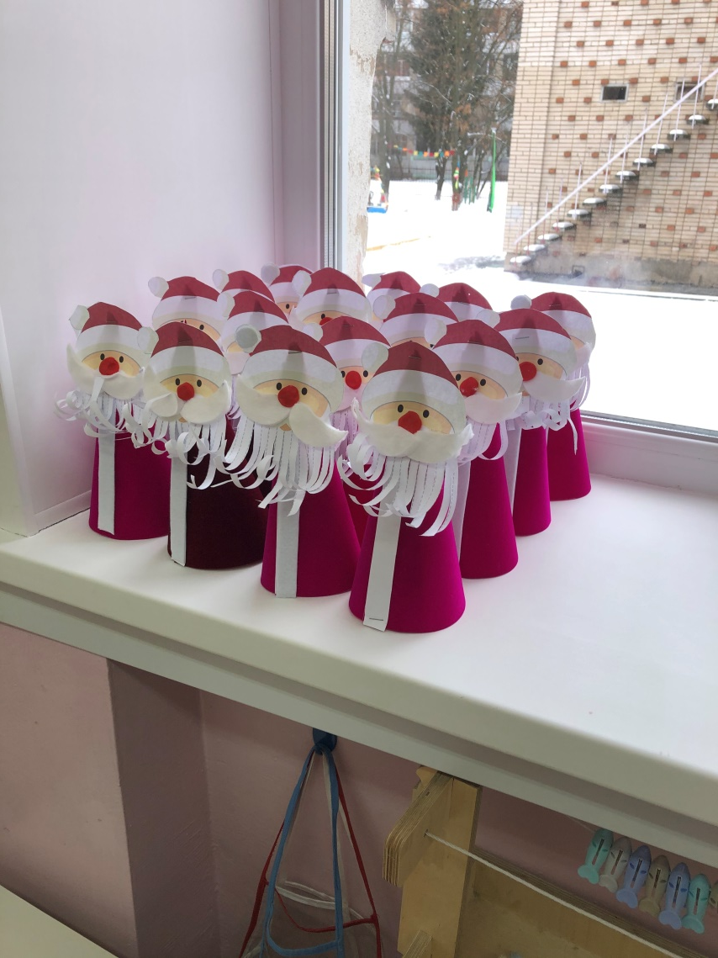
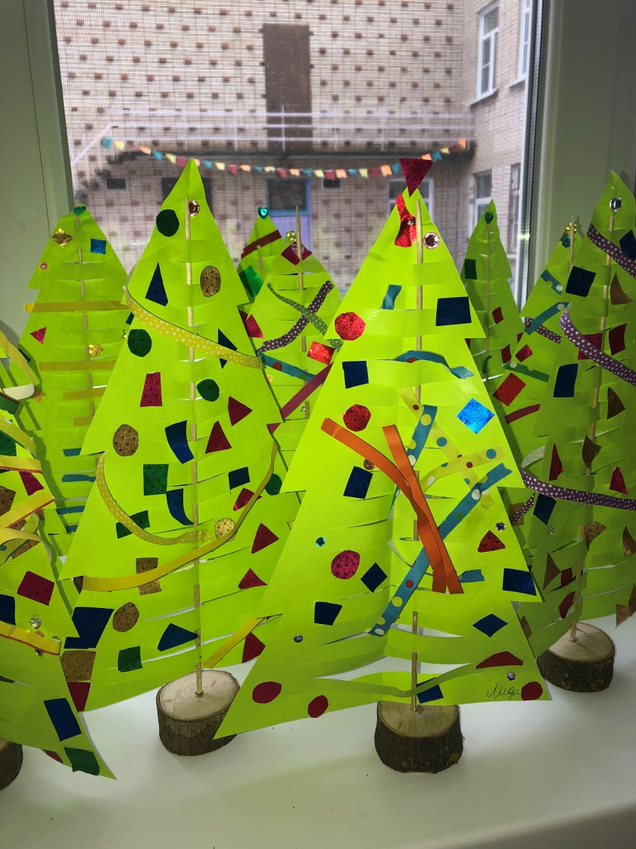
.Творческий процесс - это настоящее чудо.
Понаблюдайте, как дети раскрывают свои уникальные способности и за радостью, которую им доставляет созидание.
Здесь они начинают чувствовать пользу творчества и верят, что ошибки - это всего лишь шаги к достижению цели, а не препятствие, как в творчестве, так и во всех аспектах их жизни.

Slide 11
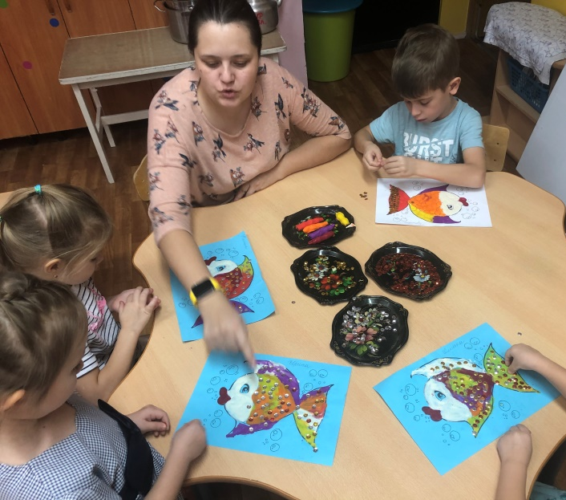
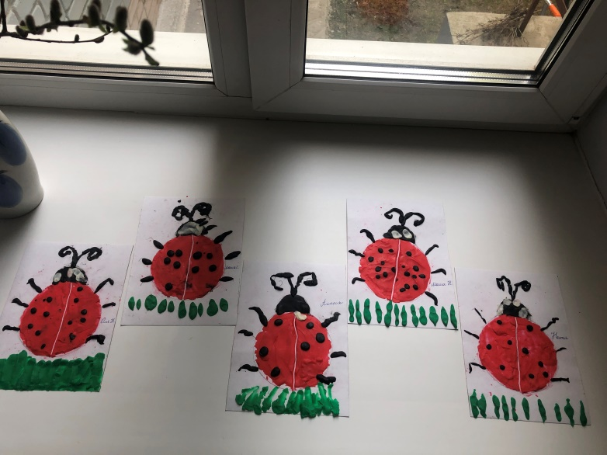
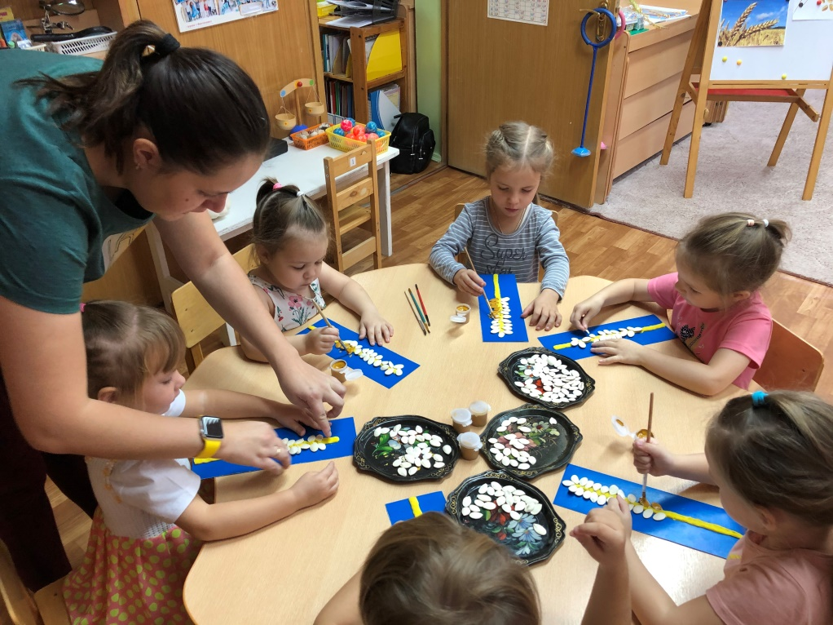
Пластилинография

Slide 12
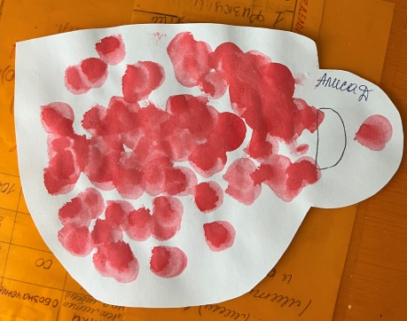
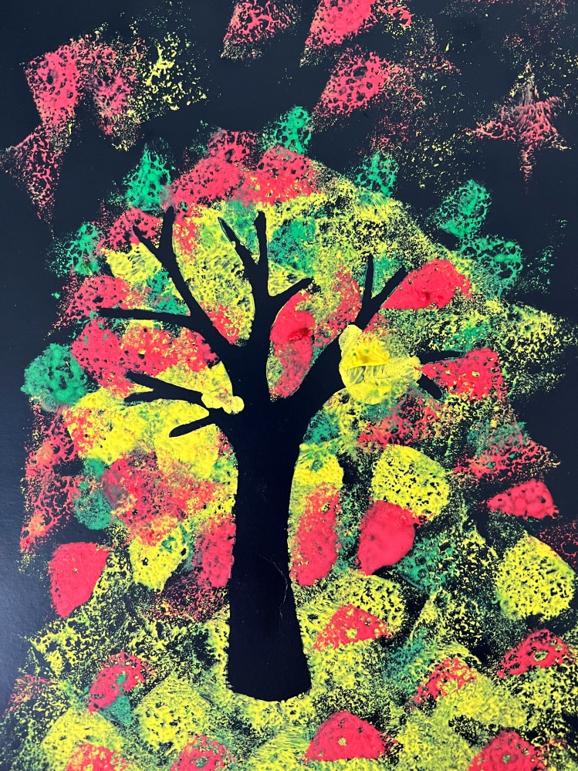
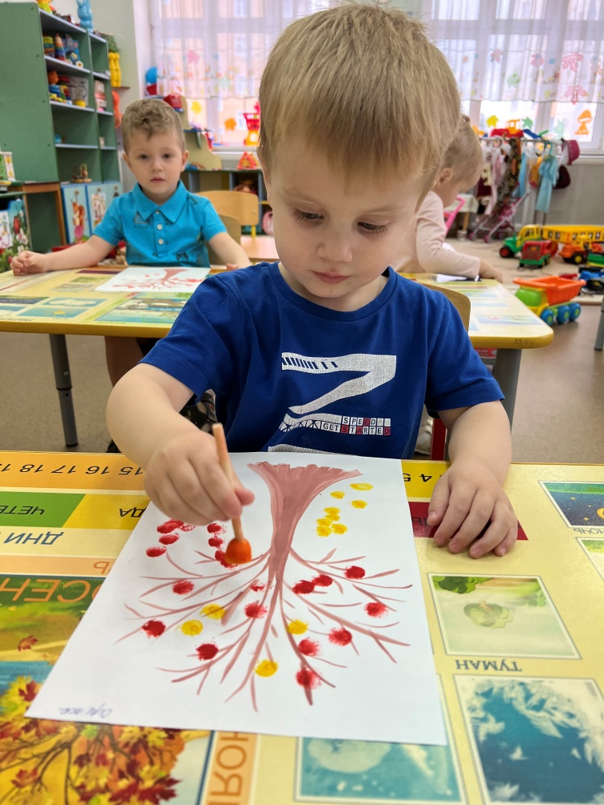
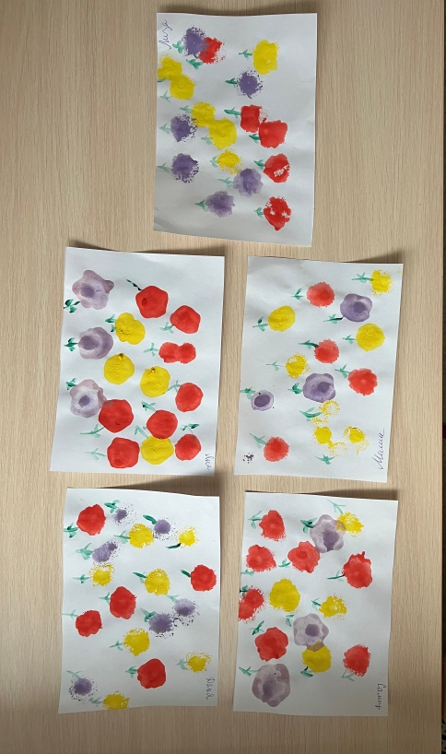
Оттиск поролоновой губкой

Slide 13
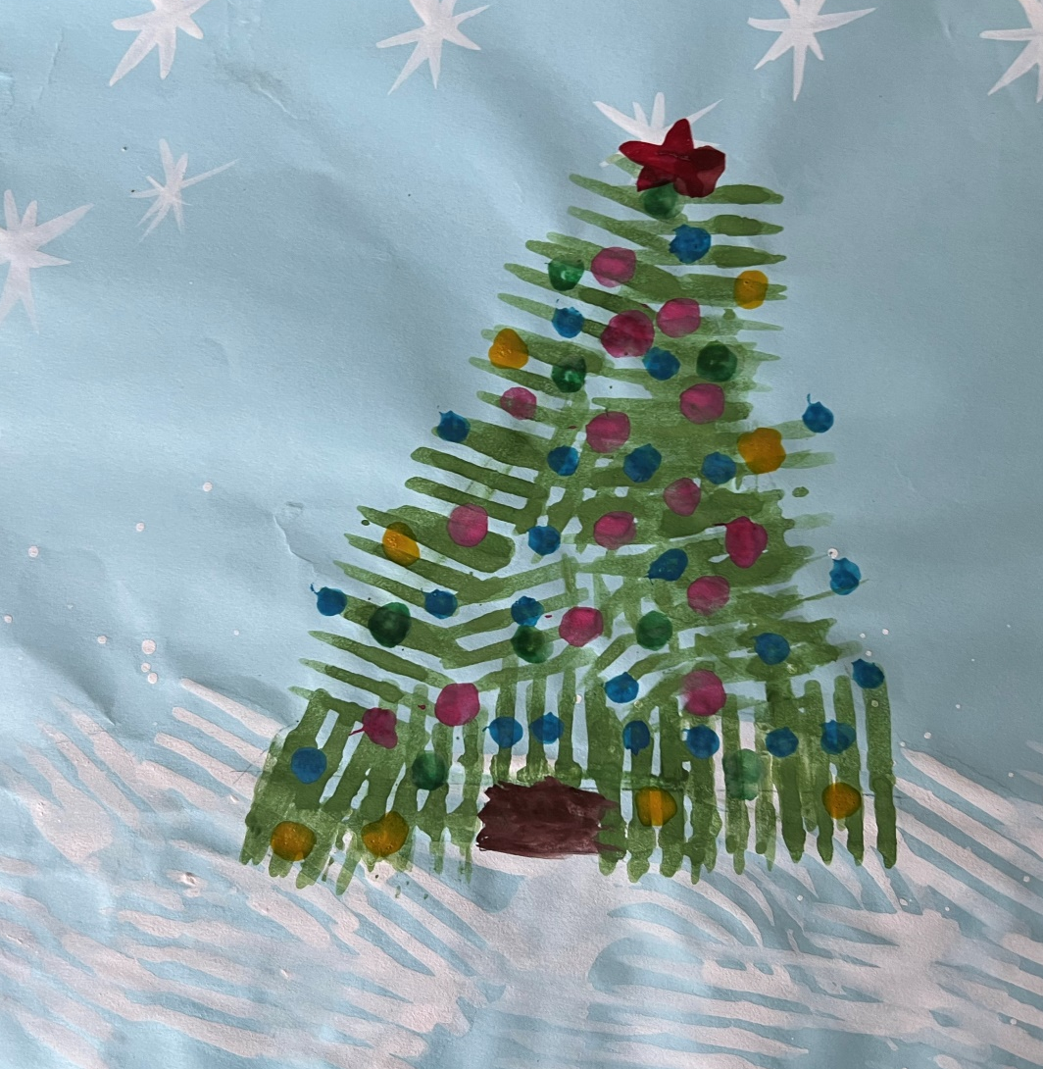
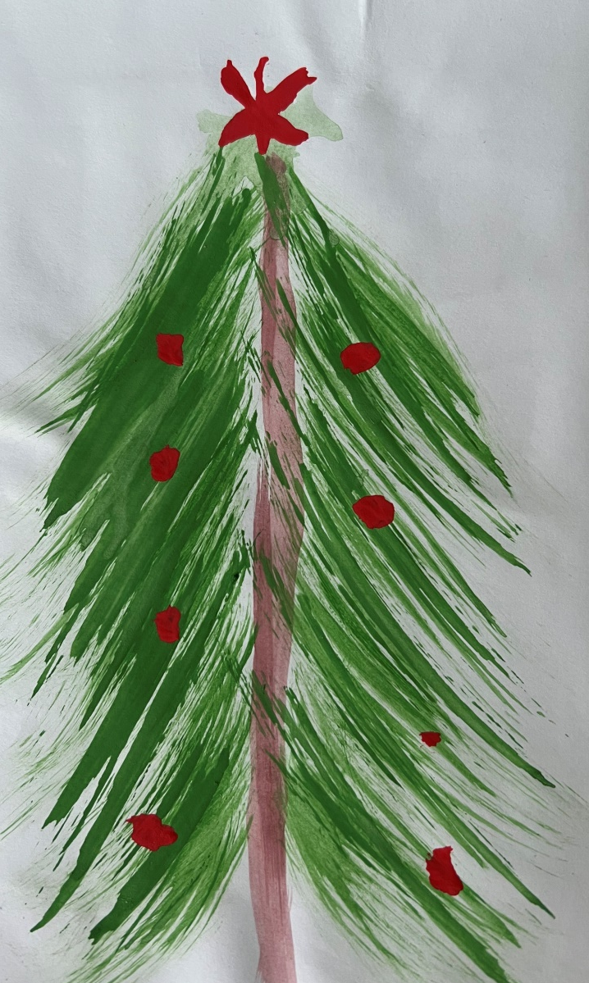
Рисование вилкой, щеткой

Slide 14
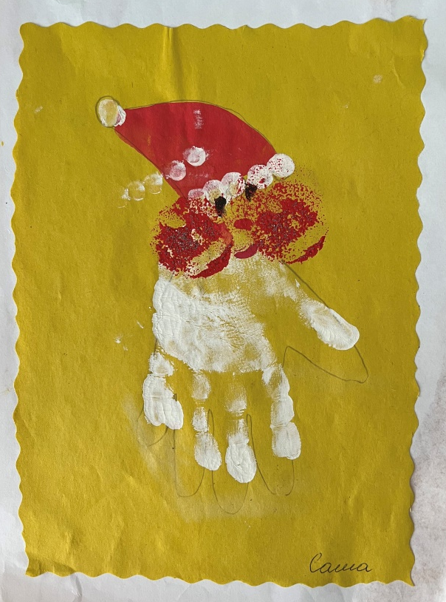
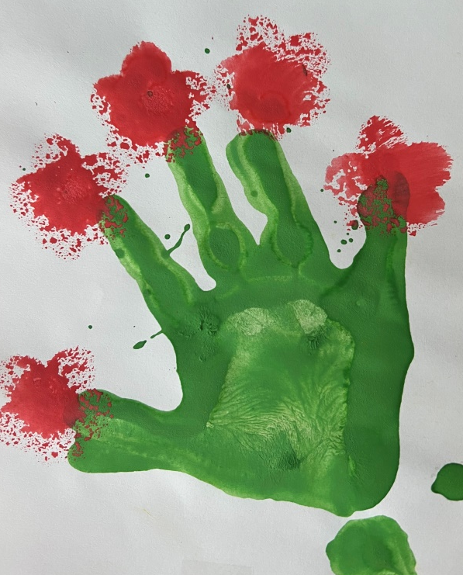
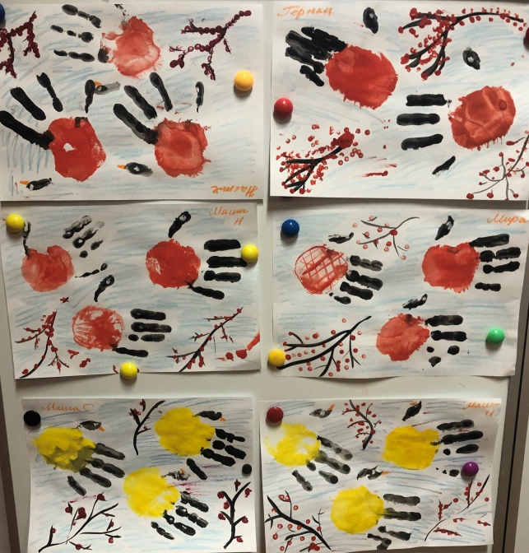
Рисование ладошкой

Slide 15
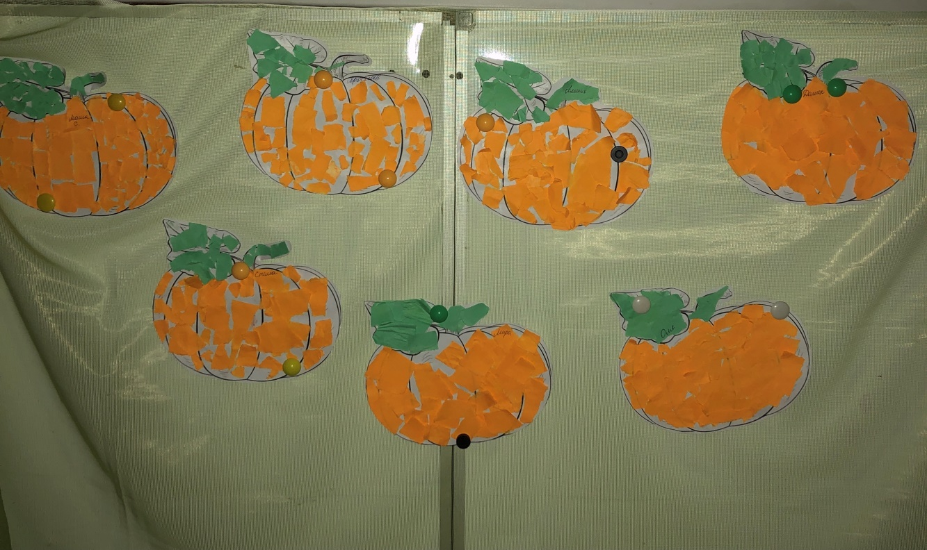
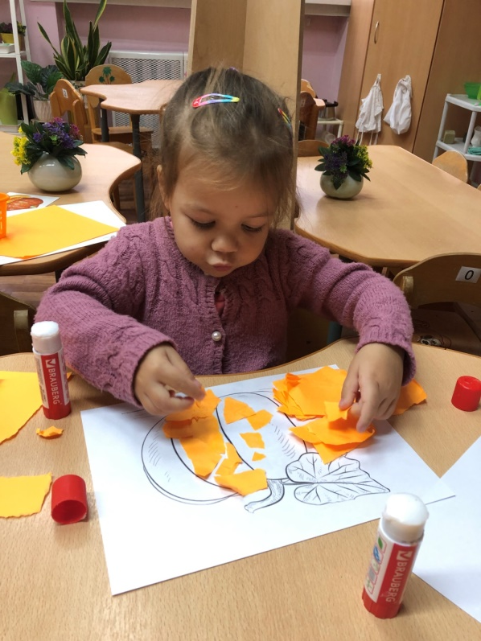
Обрывная аппликация

Slide 16
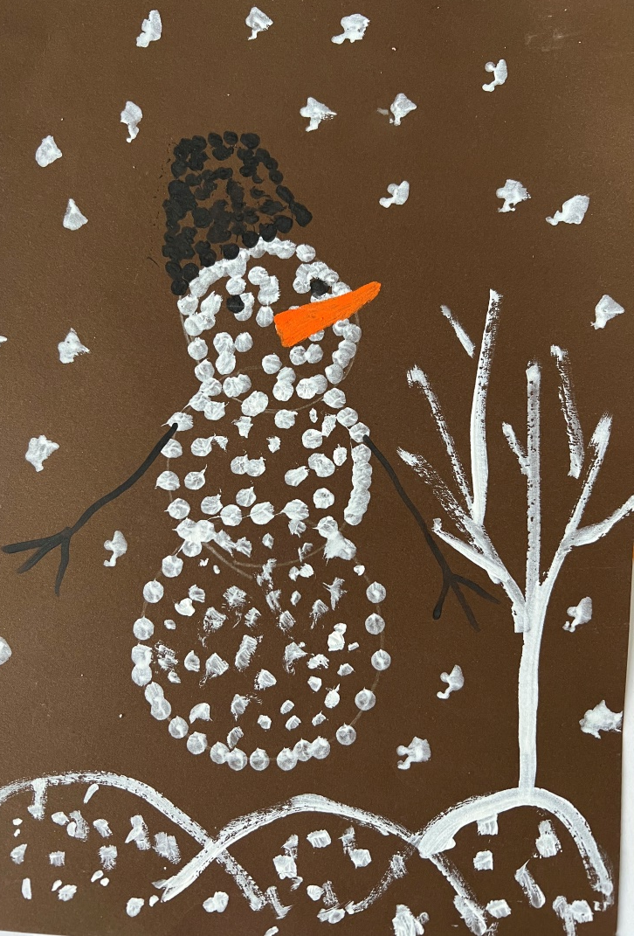
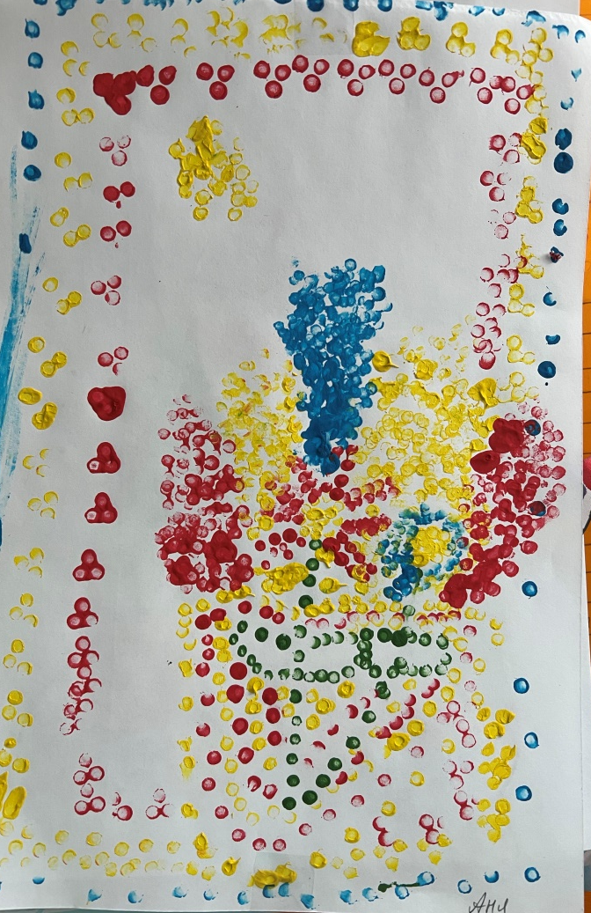
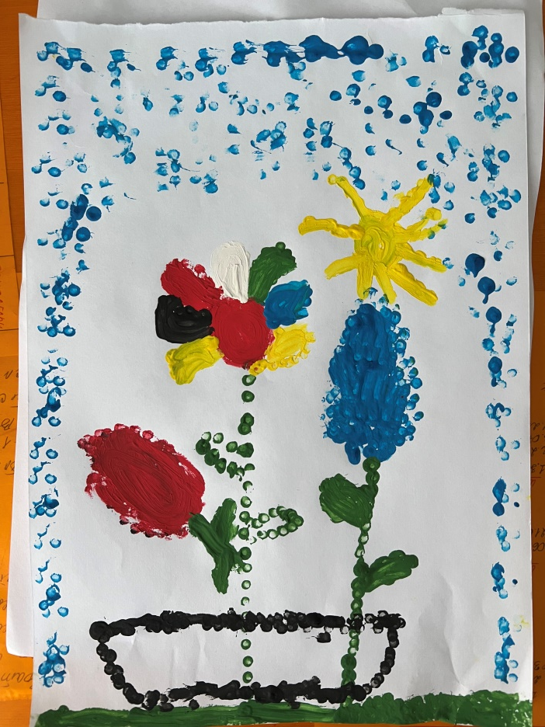
Рисование ватными палочками

Slide 17
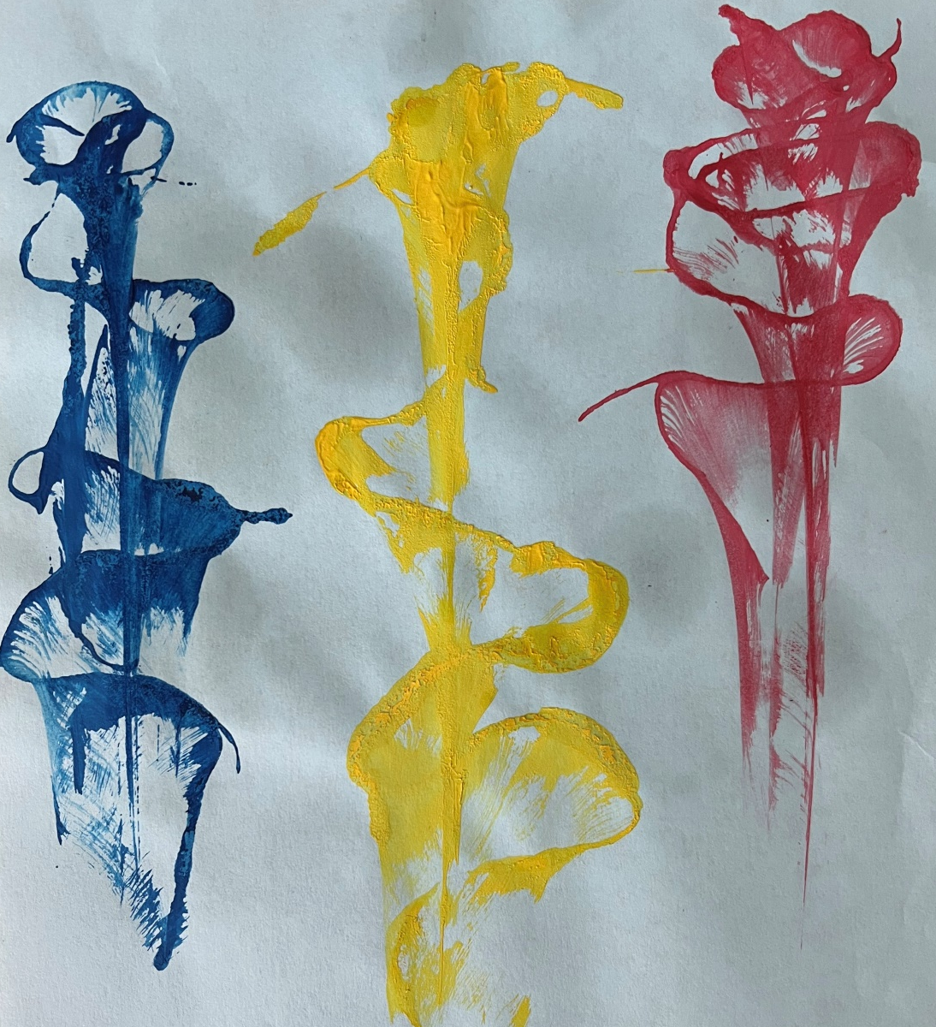
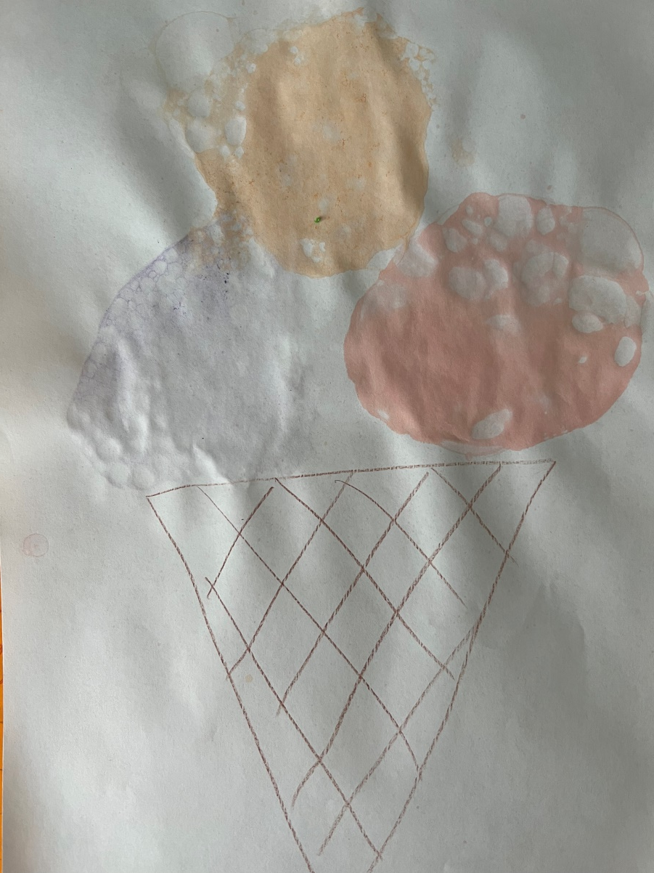
Рисование нитью, выдуванием из трубочки

Slide 18
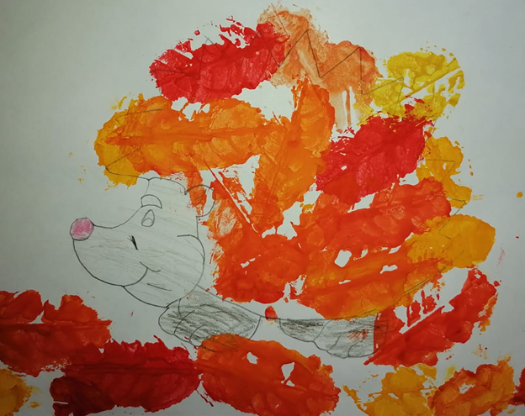
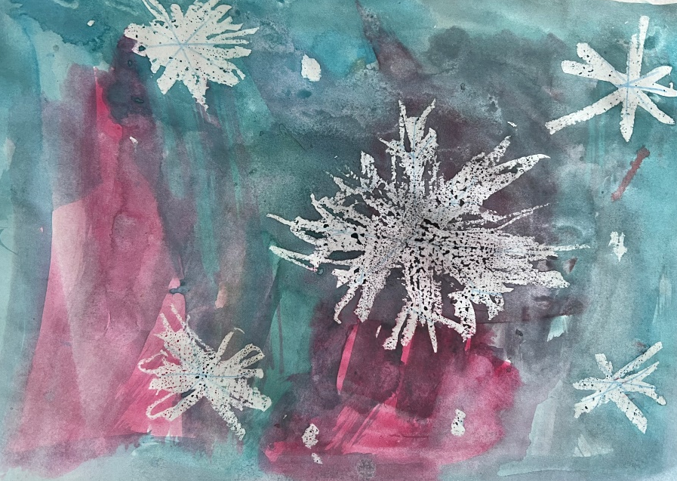
Рисование свечой, монотипия, рисование по тарелке «Рыбка»

Slide 19
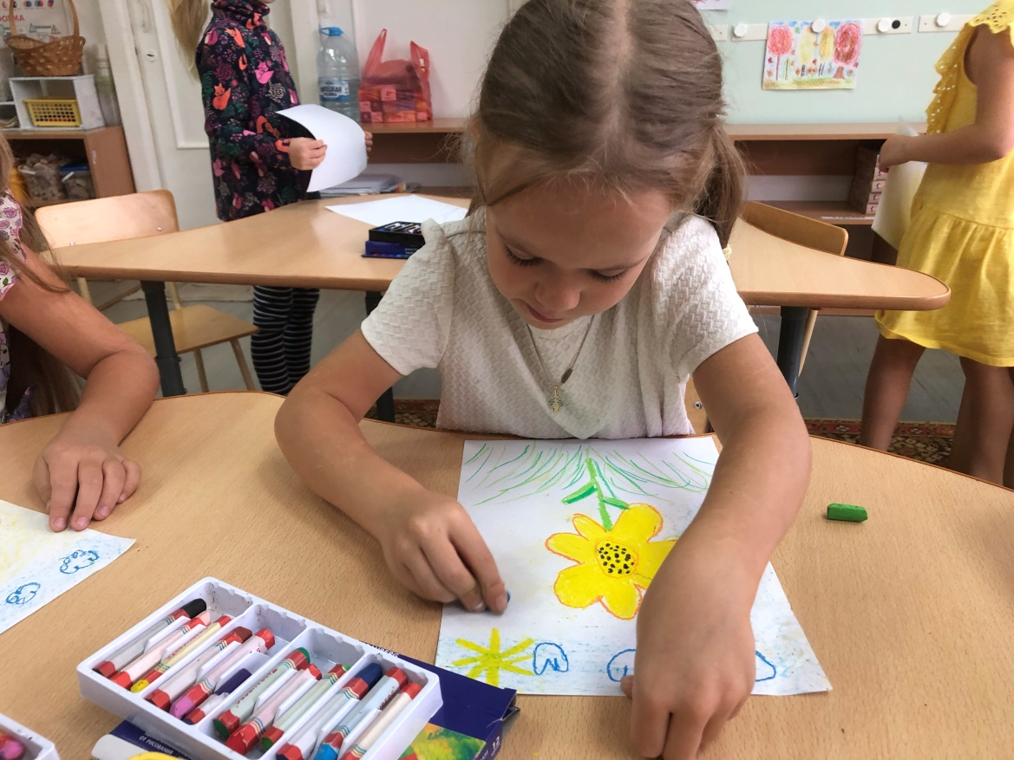
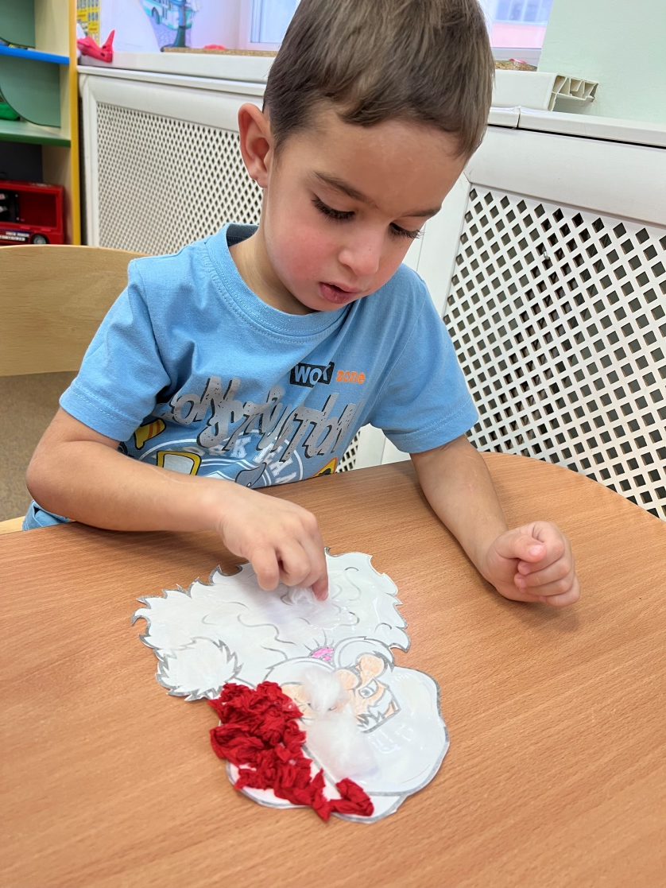
Опыт моей работы показывает, что именно нетрадиционные техники рисования в большей степени способствуют развитию у детей творчества и воображения.

Slide 20
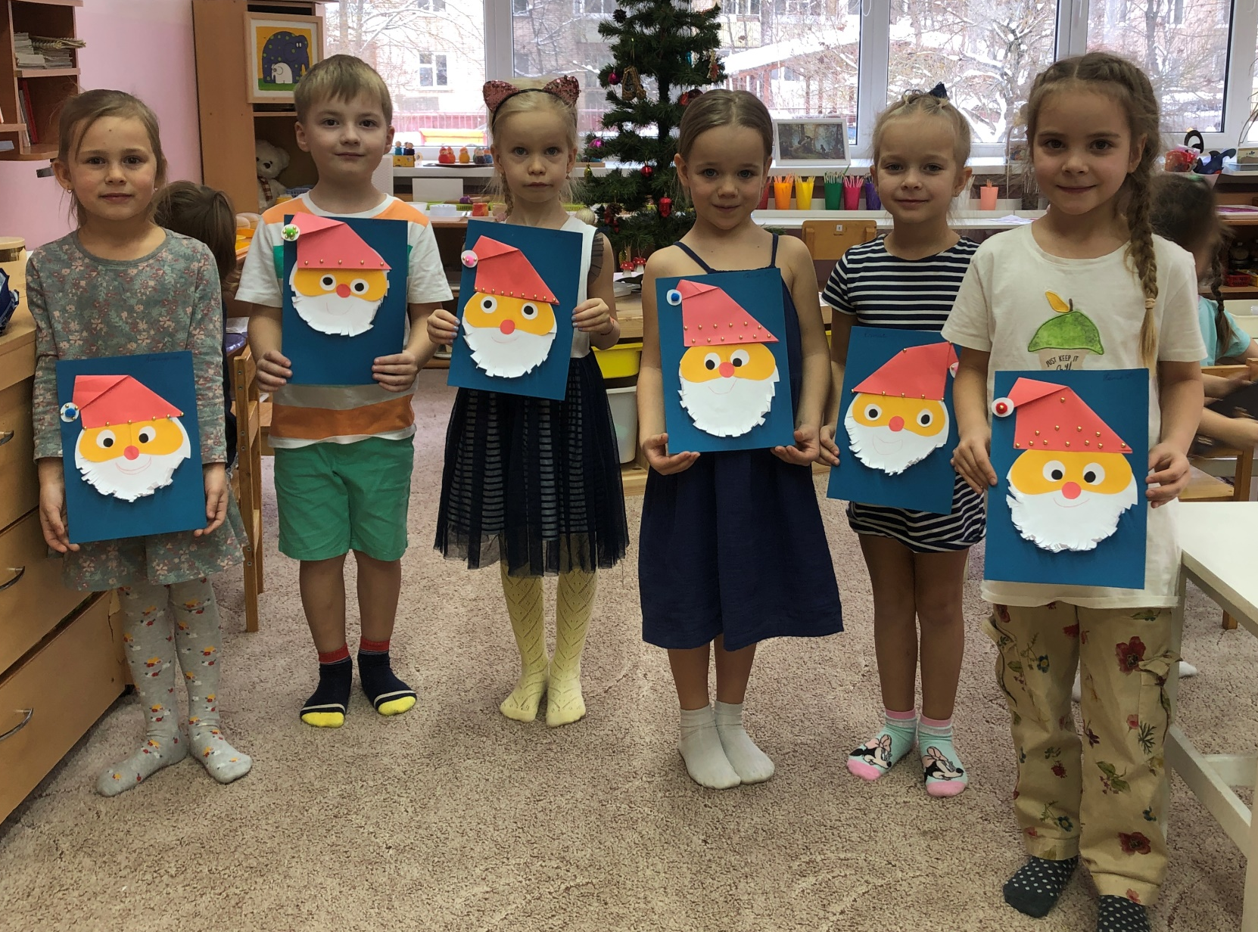
Результатом своей работы я считаю не только процесс развития дошкольника во всех видах его творческой деятельности, но и сохранение навыков, которые помогут им в будущем совершенствовать их потенциальные возможности.

